Slide 1


Synopsys ARC杯设计大赛答辩
大棚温湿度控制系统

Slide 2

目 录
一、作品介绍
二、设计方案
三、功能演示

Slide 3

一、作品介绍
第一阶段为数据检测功能的实现
第二阶段为环境调整功能的实现。

Slide 4
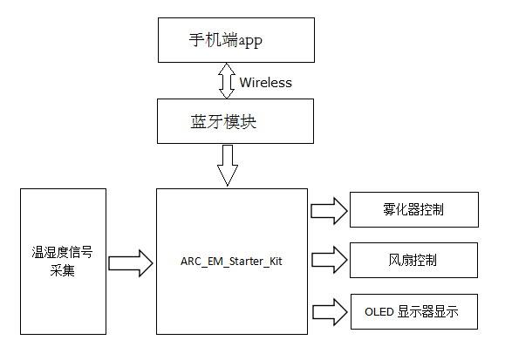


二、设计方案
1.总体方案

Slide 5
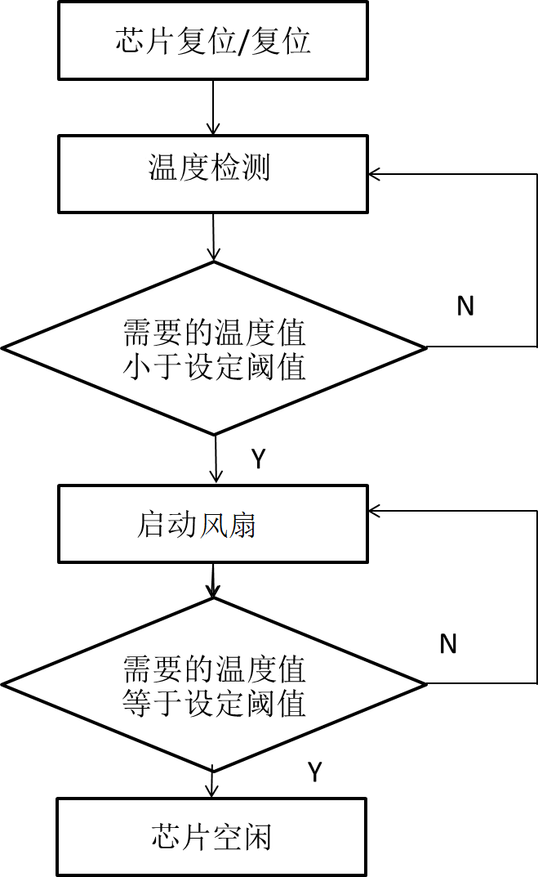
二、设计方案
2.温度检测与控制

Slide 6
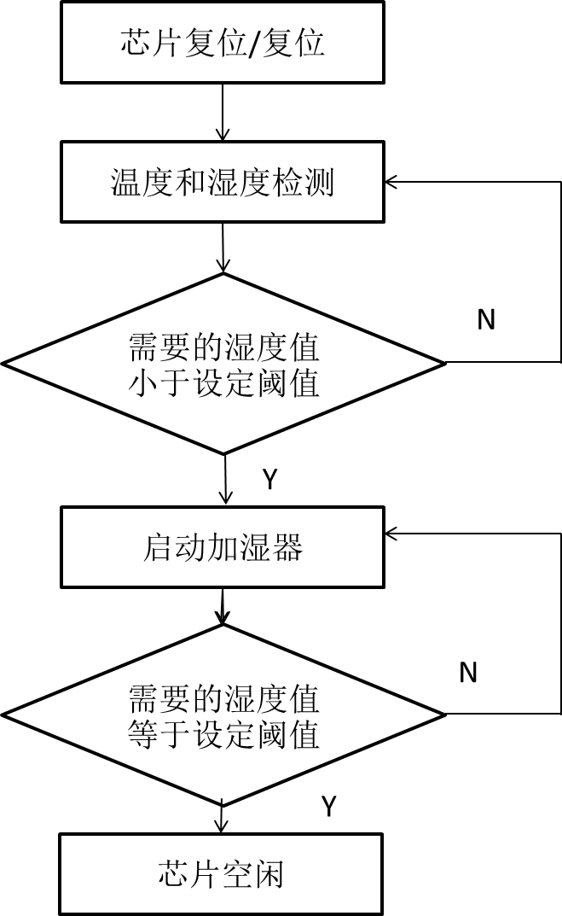
二、设计方案
3.湿度检测与控制

Slide 7
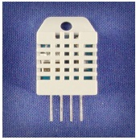
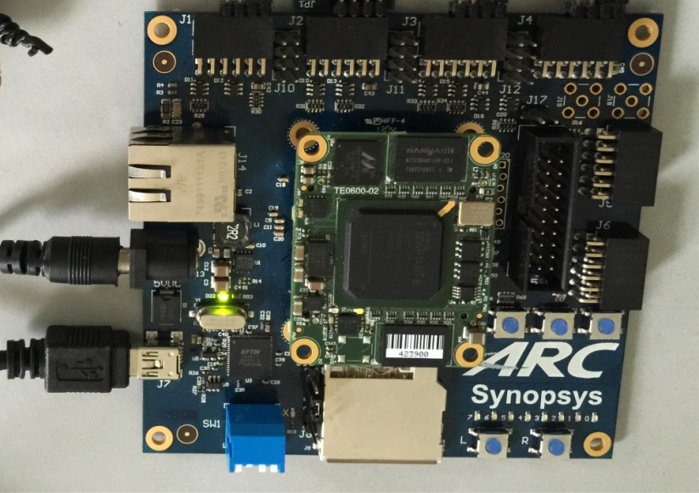
三、功能实现
AM2302
开发板
数字温湿度传感器
处理 控制

Slide 8


感谢您的聆听

